Slide 1
«Нәрсә ул ФГОС ?»

Slide 2
Төп максаты:
1.Балаларда белем алырга кызыксыну һәм теләк уяту, мөстәкыйль уйларга, алган белемнәрен практикада куллана белергә өйрәтү.
2. Белем бирү сыйфатын үстерү.

Slide 3
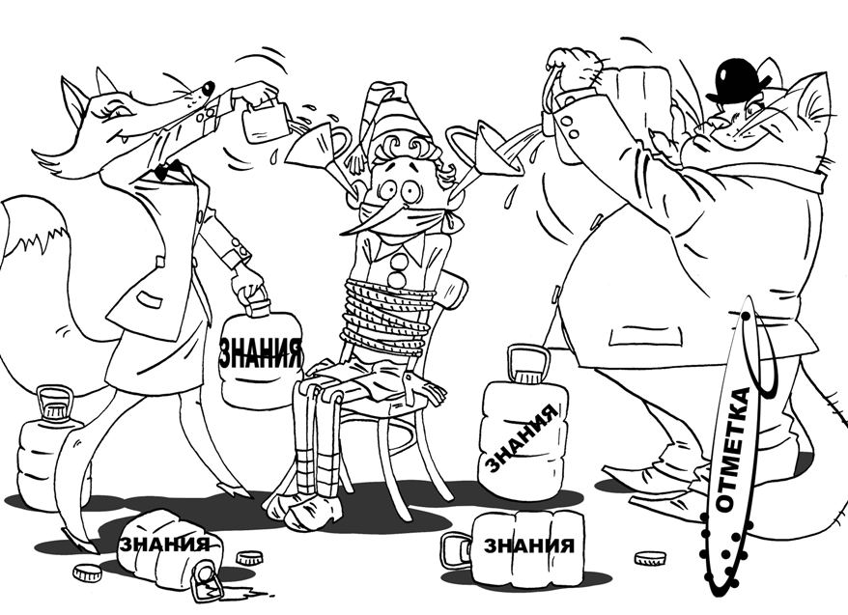
Мәктәп яңа нәтиҗәләргә әзерме, яки «белем бирү»не дәвам итәбезме?

Slide 4
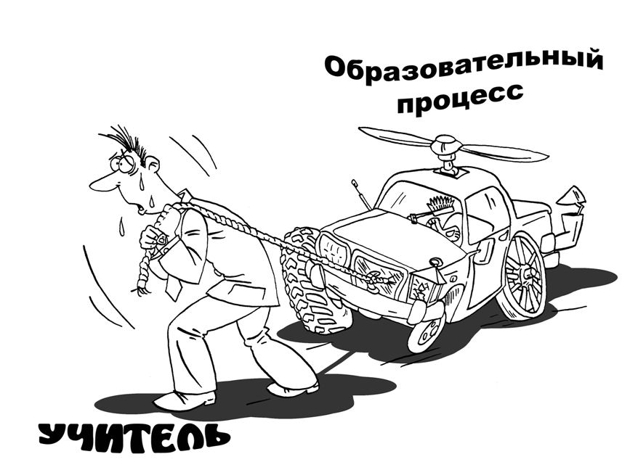
Яңа нәтиҗәләргә эшләү өчен укытучыга нәрсә комачаулый
Төрле дәреслекләр
Белем бирү методикасы
Тәрбия алымнары

Slide 5
Федераль дәүләт стандарты кабул ителү шартларында башлангыч сыйныфларда татар теле укыту
Мәктәп алдына куйган иң мөһим бурычларының берсе мондый: мәктәпне тәмамлаганда, укучы “үз алдына максат куярга һәм аны тормышка ашыру юлларын үзе таба алу дәрәҗәсенә күтәрелергә тиеш”

Slide 6
ФГОС буенча дәрес

Slide 7
Дәреснең темасы
Укытучы теманы әйтә
Укучылар үзләре формалаштыра

Slide 8
Бурыч һәм максатларны билгеләү
Максат кую–укучылар тарафыннан максатны билгеләу: (искә төшеру- яңаны белү- кулана белү (вспомнить – узнать – уметь.)
Нәрсәләр өйрәнергә тиешлекне укытучы әйтә

Slide 9
Планлаштыру
Максатка ирешү өчен нәрсәләр эшләргә тиеш икәнне укытучы әйтә
Куелган максатка ничек ирешеп булганлыкны укучылар ачыклый

Slide 10
Укучылар эшчәнлеге
Укытучы җитәкчелеге астында укучылар практик эшләр башкаралар
План нигезендә уку гамәлләрен үзләре башкаралар

Slide 11
Контрольдә тоту
Укытучы эшне контрольдә тота
Укучылар үзләре бер-берсен контрольдә тота (самоконтроль, взаимоконтроль)

Slide 12
Хаталарны төзәтү
Укытучы
Үзләре уңышсызлыкларның сәбәбен аңлый һәм ул ситуациядән чыгу юлларын эзлиләр

Slide 13
Бәяләү
Укытучы бәяли
Үзбәя

Slide 14
Үзбәя
Фамилия Исем _________________________________
 |  | Мин аңладым, яхшы эшләдем | Мин аңладым, аз эшләдем | мин аңламадым, эшләмәдем
1 | Ситуатив күнегүләр
2 | Өй эше
3 | Диалог төзү
4 | Яңа лексика
5 | Текст төзү
6 | Аудирование

Slide 15
Йомгаклау
Нәрсә истә калдыруларын укытучы сорый
Рефлексия

Slide 19
Өй эше
Укытучы бертөрле өй эше бирә һәм аңлата
Әзерлек дәрәҗәләренә карап, укытучы тәкъдим иткән эшләрне сайлап алалар

Slide 20
Өй эше өч дәрәҗәдә тәкъдим ителә:
1) мәҗбүри өй эше (репродуктив) – сыйныфта эшләгән күнегүгә охшатып бирем үтәү; 2) ярым иҗади (конструктив) – дәрестә алган белем һәм күнекмәләрне яңарак шартка күчереп бирем үтәү;
3) иҗади – үзләштерелгән белем һәм күнекмәләрне теләсә нинди шартка күчереп, иҗади бирем үтәү.

Slide 21
УКЫТУНЫҢ
ГОМУМИ,
ШӘХСИ,
МЕТАПРЕДМЕТ НӘТИҖӘЛӘРЕ

Slide 22
Шәхси шәхси кыйммәтләре формалашкан булуы күзаллана:
татар теленә карата ихтирамлы караш булдыру һәм аны яхшы өйрәнү теләге тудыру;
Туган җиреңә, туган телеңә карата уңай мөнәсәбәт
Телләр белүнең әһәмиятенә басым ясау;

Slide 23
Универсаль уку гамәлләре
Шәхси
«Мин үзем»
Нәрсә ул яхшы, нәрсә ул начар …
«Укырга телим »
«Уңышка ирешәм»
«Россиядә яшим»
«Яхшы кеше булам»
«Сәламәт тәндә- сәламәт акыл!»

Slide 24
Предмет нәтиҗәсе
әкиятне аңлау һәм идеясен күрсәтү, логик фикер йөртү, чагыштыру, нәтиҗә ясау,
яңа сүзләр үзләштерү, эчтәлеген аңлау, сәнгатьле уку һ.б

Slide 25
Метапредмет нәтиҗәләр
укучылар тарафыннан үзләштерелгән регулятив, танып белү, коммуникатив универсаль уку гамәлләрен чагылдыралар.

Slide 26
Мета…(аша, аркылы, өстендә). Кайвакыт аны –универсаль белемнәр, ә кайчак- фикер эшчәнлеге дип атыйлар. Метапредмет дәресләрдә алган белемнәр- универсаль. Алар теория категориясеннән практикага күчәләр. Укытучы эшчәнлеге аңа белем биругә генә нигезләнми ,ә алган белемнәрне куллану юлларын күрсәтүгә корыла.

Slide 27
Метапредметные образовательные результаты предполагают, что у учеников будут развиты: уверенная ориентация в различных предметных областях за счет осознанного использования при изучении школьных дисциплин философских и общепредметных; владение основными общеучебными умениями информационно-логического характера, умениями организации собственной учебной деятельности, основными универсальными умениями информационного характера,

Slide 28
Метапредметныӊ төп максаты
«Билге»:укучыда схемалаштыру сәләтен формалаштыру
«Белем»: билгеләмәләр белән эшләү сәләтетен формалаштыру
«Проблема»: китерелгән вакыйгаларга укучыныӊ шәхси позициясен формалаштыру

Slide 29
Метапредмет дәреснеӊ биремнәренә таләпләр.
Катлаулылык, пробемалы һәм эзләнү характерында.

Slide 30
Метапредмет нәтиҗәләре
универсаль уку гамәлләрен (танып-белү, регулятив,коммуникатив)
формалаштыруга хезмәт итә.

Slide 31
Регулятив универсаль уку гамәлләре:
1) эшчәнлек өчен эш урынын әзерләү;
2) укытучы ярдәме белән уку проблемасын табу һәм формалаштыру;
3) укытучы ярдәме белән эшне планлаштырырга өйрәнү;
4) укытучы ярдәмендә эшнең дөреслеген тикшерү;
5) эш барышында гади генә эш кораллары белән эш
итә белү (линейка, карандаш, бетергеч...) һәм өстәмә чаралар (информацион һәм коммуникацион технологияләр, белешмә әдәбият һ.б.) куллана белү;
6) эш сыйфатына бәя бирә белү;
7) уңышсызлыкларның сәбәбен аңлый һәм ул ситуациядән чыгу юлларын таба белү.

Slide 32
Универсаль уку гамәлләре
Регулятив уку гамәлләре
«Мин
эшли алам»
«Аңлыйм һәм эшлим»
«Ситуацияне контрольдә тотам»
«Бәяләргә өйрәнәм»
«Уйлыйм, язам, сөйлим, күрсәтәм һәм эшлим»

Slide 33
Танып белү универсаль уку гамәлләре:
1) дәреслек белән эш итә белү;
2) хәрефләрне танып, текстны (хикәя, шигырь, әкиятне) сәнгатьле итеп уку;
3) этнокультура өлкәсенә караган сүзләр булган текстны, сүзлекләр кулланып, аңлап уку;
4) текста очраган таныш сүзләргә таянып, яңа сүзләрнең мәгънәсенә төшенү;
5) текстны сәнгатьле итеп укыгач, сорауларга җавап бирү;
6) укытучының сорауларына җавап бирә, тиешле мәгълүматны таба белү;
7) предметларны чагыштыра, охшаш һәм аермалы якларын билгели белү;
8) укылган яки тыңланган зур булмаган текстның эчтәлеген кыскартып яки, тулыландырып сөйли белү;
9) уку мәсьәләсен чишүдә нинди информация кирәген мөстәкыйль ачыклау;
10) уку мәсьәләсен чишүгә кирәкле булган сүзлекләрне, белешмә материалларны, энциклопедияләрне, электрон дискларны, Интернетны мөстәкыйль таба белү;
11) уку барышында анализ (таркату) һәм синтез (берләштерү) гамәлләрен башкара белү;
12) фикерләүнең логик чылбырын төзи белү;
13) алынган мәгълүматны таблицалар, схемалар, конспект ярдәмендә күрсәтә белү;
14) текст эчтәлеге буенча гади план төзи белү.

Slide 34
Универсаль уку гамәлләре
Танып белү универсаль уку гамәлләре
«Мин өйрәнәм»
«Эзлим һәм табам»
«Сурәтлим»
«Укыйм, сөйлим, аңлыйм»
«Эзлекле фикер йөртәм»
«Проблеманы чишәм»

Slide 35
Коммуникатив универсаль уку гамәлләре
1) укытучының, классташларның сорауларына җавап бирү;
2) сөйләм этикеты нормаларын үтәү: исәнләшә, саубуллаша, рәхмәт белдерә белү;
3) башкаларның сөйләмен тыңлый һәм аңлый белү;
4) текстны укыганнан соң «автор белән диалог» алып бару (әсәрдә автор әйтергә теләгәнне таба белү).

Slide 36
Универсаль уку гамәлләре
Коммуникатив универсаль уку гамәлләре
«Без бергә»
«Һәрвакыт элемтәдә»
«Мин һәм Без»

Slide 37
Яңа стандарт таләп иткән универсаль гамәлләр формалаштыруга иҗади үсеш технологиясе нигезендә ничек ирешергә була соң?
1.Беренчедән, технология буенча уку эшчәнлеге төркемнәрдә оештырыла, ә бу исә коммуникатив гамәлләр формалашуны тәэмин итә.
Төркем, гадәттә, 4 кешедән төзелә. Укучылар, парталарны кара-каршы куеп, бер-берсенә йөзләре белән утыралар. Һәр төркемдә лидер билгеләнә. Аларны чирек саен алмаштырып торырга мөмкин. Лидер өй эшләрен тикшерә, иң уңышлыларын сайлап, сыйныф игътибарына тәкъдим итә; төркемдәге һәр укучысының уку эшчәнлегендә актив булуын һәм төркем фикерен чиратлап башкаларга җиткерүдә катнашуын тәэмин итә. Лидер үз өстенә шактый зур җаваплылык ала, бу исә укучыда мөстәкыйльлеккә омтылыш һәм лидерлык сыйфатлары тәрбияләүгә этәргеч тудыра.

Slide 38
Икенчедән, танып белү гамәлләре проблемалы ситуация аша кирәкле ысулны аерып алу, төрле белем чыганакларыннан файдалану һәм эчтәлекне модельләштерү процессында формалаша

Slide 39
Өченчедән, регулятив гамәлләрне үстерү өчен, дәрес саен УМ куела, чишү юлы ачыклана, УМ чишү адымлап биремнәр үтәү аша оештырыла, укучыга, үз эшчәнлеген бәяләү өчен, критерийлар тәкъдим ителә.

Slide 40
Укытучыга таләпләр:
Артыгын сөйләмәскә: биремнәрне кабатламаска, дәреслектә булган информацияне әйтмәскә, укучыныӊ җавабын кабатламаска! Укучыдан аргументлаштырылган җаваплар алуга ирешергә.
«Дөрес түгел» «ялгыш» сүзләрен әйтмәскә- моны укучылар үзләре сизәргә тиеш.
Укытучыныӊ төп эшчәнлеге дәрестә түгел, ә аӊа әзерләнү материал сайлауда һәм дәрес сценарияләштерүдә. Укытучы актер түгел , ә режессер.

Slide 41
Дәреснең структур элементлары:
Мобилизацияләүче этап: – актив акыл эшчәнлеген кузгата
Максат кую–укучылар тарафыннан максатны билгеләу: (искә төшеру- яңаны белу- кулана белу (вспомнить – узнать – уметь.)
Коммуникация.
Yзара тикшеру hәм рефлексия

Slide 42
Дәрес структурасы:
I. Ориентлашу, мотивлаштыру этабы.
Бу этапта башкарылырга тиешле эшчәнлек адымнары:
1. Өй эшләренә анализ. Кайсы өй эшен, ничек эшләгәннәр. Иң яхшы эш кемнеке, ни өчен?
2. Актуальләштерү (белемнәрне тигезләү) ягъни бүгенге теманы үзләштергәндә кулланышка керергә тиешле, инде үзләштерелгән белем һәм күнекмәләрне искә төшерү.
3. Уку мәсьәләсен - бүгенге дәрестә үзләштерелергә тиешле белем, күнекмәлерне конкретлаштыру ситуациясе тудыру (Уку мәсьәләсе = дидактик максат). Шул рәвешле эшчәнлек мотивлаштырылырга тиеш була.

Slide 43
II. Уку мәсьәләсен (УМ) чишү этабы.
1. Уку мәсьәләсен (укытучы проблемалы сорауларга һәм биремнәргә бүлә) адымлап чишү оештырыла:
 | 1 |  | һәр бирем чишелә→нәтиҗә аерып |  |  |  |  |  |  |  |  |  |  |  |  | нәтиҗәләр гомумиләштерелә
УМ | 2 |  | алына→бергәләп→бер-берсенә→
 | 3 |  | үз-үзләренә сөйләнә. Укытучы критерий бирә. Укучылар үзбәя куя.
2. Модельләштерү - ысул аерып алу, дәрестә башкарылган эшне кыскача язуда күрсәтү. Бу эш тактада һәм укучыларның эш дәфтәрендә алып барыла.

Slide 44
III. Рефлексия, бәя этабы.
1.Рефлексия - дәрестә узган юлны кире узу.
Ягъни, нәрсә эшләргә тиеш идек? (УМ искә төшерелә);
ничек эшләдек? (чишү юллары искә төшерелә);
нинди нәтиҗә ясадык? дигән сорауларга җавап бирү.
2. Дәрестәге эшчәнлеккә үзбәя.
Укытучы критерий бирә, шул нигездә балалар үз-үзләренә билге куялар, ягъни үз эшчәнлекләренең кайсы критерийгә туры килүен билгелиләр.
3. Өйгә эш алу.

Slide 45
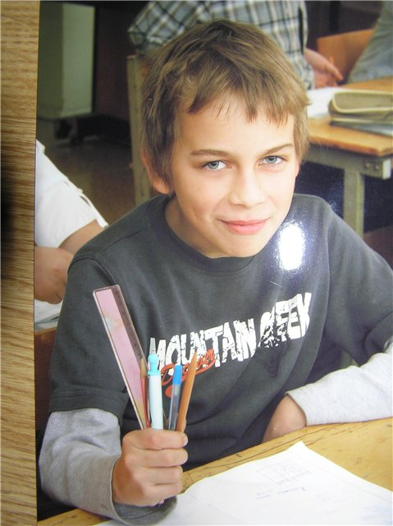
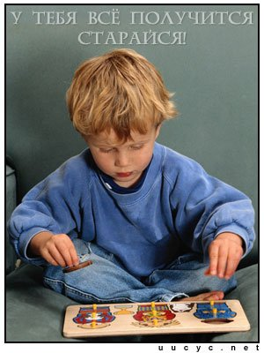
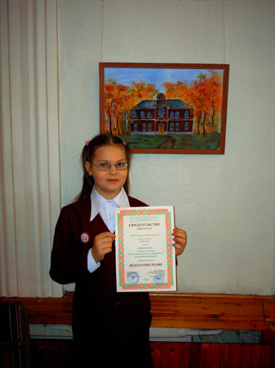
Чыгарылыш укучысының портреты:
балалар бакчасы - башлангыч мәктәп
Эшлекле һәм актив
Креатив
Эзләнүчән
кызыксынучан
Эзләнүчән
Инициативалы
яхшы күңелле һәм ярдәмчел
коммуникатив
Җаваплы
Үз көченә ышана
Әйләнә-тирәгә, башкалар фикеренә хөрмәт хисе
Сәламәт яшәү рәвеше алып бара

Slide 46
“Балаларыгызны үзегезнең заманыгыздан башка заман өчен укытыгыз,чөнки алар сезнең заманыгыздан башка бер заманда яшәү өчен дөньяга килгәннәр”.
Р.Фәхреддин

